Slide 1
TRÒ CHƠI TÌM HÌNH VÀ TÊN PHÙ HỢP VỚI HÌNH
TRÁI CÂY NHIỆT ĐỚI
Cô: TRẦN T TƯỜNG VÂN
Ảnh: Internet

Slide 2
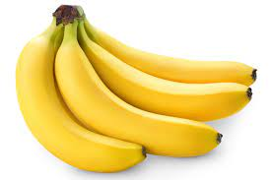
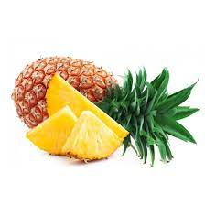
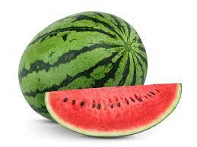
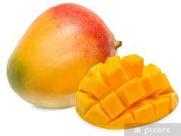
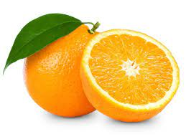
 | Trái chuối
Trái cam |  | Trái dưa hấu
 | Trái xoài
Trái dâu |  | Trái thơm
1
2
3
4
5
6
7
8
9
10
11
12

